Slide 1
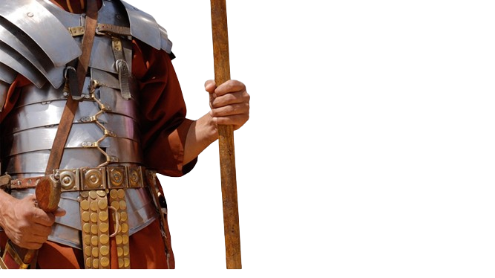
BATALHA ESPIRITUAL
VENCENDO A
10
A IMPORTÂNCIA DO JEJUM NA BATALHA ESPIRITUAL

Slide 2
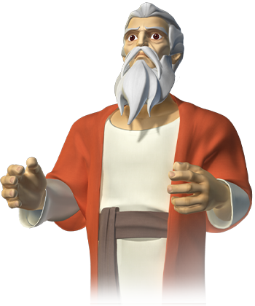
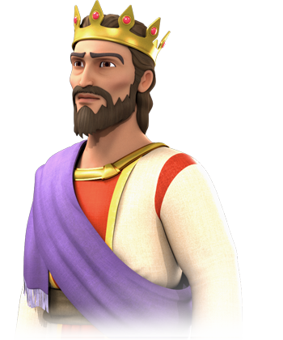
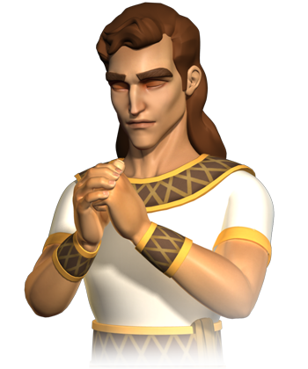
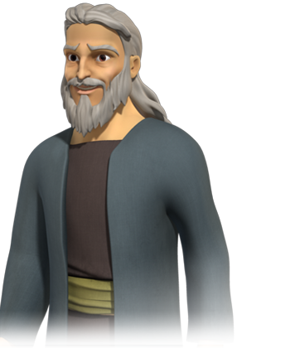
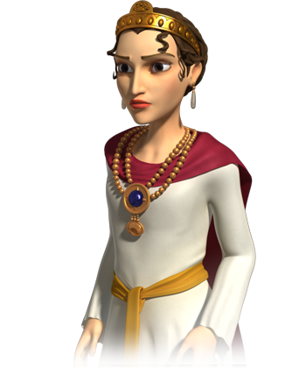
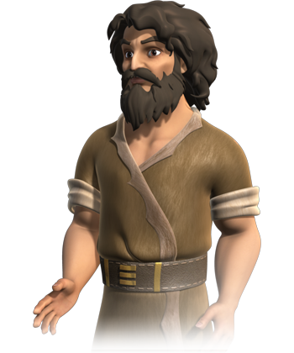
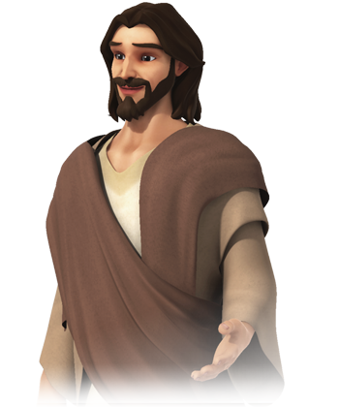
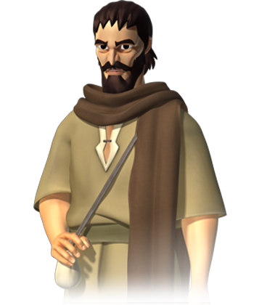
O QUE TODOS ESTES PERSONAGENS BÍBLICOS TIVERAM EM COMUM?
MOISÉS
DAVI
DANIEL
ESDRAS
ESTER
JOÃO BATISTA
JESUS
PAULO

Slide 3
.
TODOS ELES JEJUARAM!
MOISÉS
DAVI
DANIEL
ESDRAS
ESTER
JOÃO BATISTA
JESUS
PAULO

Slide 4
O QUE É JEJUM?
Jejum é a abstenção de alimento com finalidades espirituais.
O jejum é (a) uma forma de cultuarmos a Deus, (b) uma forma de expressarmos quebrantamento, (c) uma forma de nos fortalecermos espiritualmente.
“Tu, porém, quando jejuares, unge a tua cabeça e lava o teu rosto, para não mostrar aos homens que estás jejuando, mas a teu Pai, que está em secreto; e teu Pai, que vê em secreto, te recompensará” (Mt 6.17,18).

Slide 5
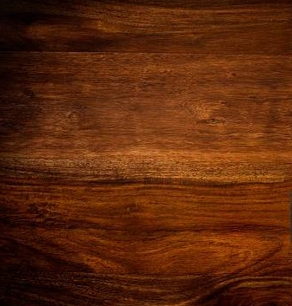
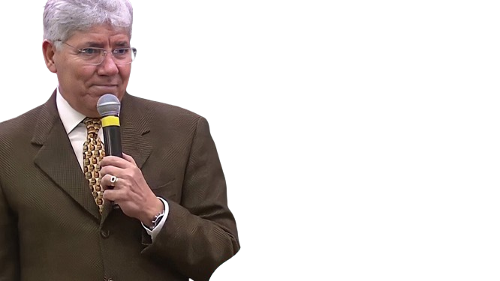
“Jejum e oração são ferramentas espirituais importantes. Por meio do jejum, nos humilhamos diante de Deus, e por meio da oração, ousamos apresentar a Deus as nossas necessidades. Quando jejuamos e oramos estamos declarando ao mesmo tempo a nossa fraqueza e a onipotência divina. Estamos desviando os olhos dos nossos poucos recursos e fixando nossa atenção naquele que tem toda a suficiência. Jejuar e orar é pavimentar o caminho da vitória sobre nossas limitações e acionar o braço do Onipotente em nosso favor, em face dos perigos e desafios da vida” (Hernandes Dias Lopes).

Slide 6
POR QUE ALGUNS EXORCISMOS SÃO MAIS DIFÍCEIS?
Às vezes, a resistência pode depender (a) do tipo de demônio, (b) do grau do envolvimento, (c) do tamanho da vontade.
Segundo Jesus, (a) a fé e (b) o preparo do exorcista também são fatores importantes.
“Depois os discípulos, aproximando-se de Jesus, perguntaram-lhe: Por que não pudemos nós expulsá-lo? Disse-lhes ele: Por causa da vossa pouca fé... mas esta casta de demônios não se expulsa senão à força de oração e de jejum” (Mt 17.19-21).

Slide 7
O JEJUM NOS AJUDA A APROFUNDAR NOSSA COMUNHÃO COM DEUS
Mediante a prática do jejum podemos nos tornar mais sensíveis à voz do Espírito Santo.
“Enquanto eles ministravam perante o Senhor e jejuavam, disse o Espírito Santo: Separai-me a Barnabé e a Saulo para a obra a que os tenho chamado. Então, depois que jejuaram, oraram e lhes impuseram as mãos, os depediram” (At 13.2,3).

Slide 8
O JEJUM NOS AJUDA A ESTABELECER AS PRIORIDADES CORRETAS
Quando a nossa carne reclama de fome, temos a oportunidade de mostrar a ela que a vontade de Deus é mais importante.
“Diante disto, os seus discípulos lhe rogavam, dizendo: Rabi, come. Ele, porém, respondeu: Uma comida tenho para comer que vós não conheceis. Então os discípulos diziam uns aos outros: Acaso alguém lhe trouxe de comer? Disse-lhes Jesus: A minha comida é fazer a vontade daquele que me enviou e completar a sua obra” (Jo 4.31-34).

Slide 9
O JEJUM NOS AJUDA A VENCER OS EMBATES COM SATANÁS
Por todos os benefícios espirituais que oferece, o jejum se mostra uma prática devocional importante na batalha espiritual.
“E quando entrou em casa, seus discípulos lhe perguntaram à parte: Por que não pudemos expulsá-lo? Respondeu-lhes: Esta casta não sai de modo algum, salvo à força de oração e jejum” (Mc 9.28,29).

Slide 10
COMO PODEMOS JEJUAR?
1) Podemos nos abster de qualquer alimento durante certo tempo.
“Então foi conduzido Jesus pelo Espírito ao deserto, para ser tentado pelo diabo. E, tendo jejuado quarenta dias e quarenta noites, depois teve fome” (Mt 4.1,2).
2) Podemos tirar alguns alimentos da nossa dieta.
“Naqueles dias, eu, Daniel, estava pranteando por três semanas inteiras. Nenhuma coisa desejável comi, nem carne nem vinho entraram em minha boca” (Dn 10.2,3).
3) Podemos tirar algumas refeições do nosso dia.

Slide 11
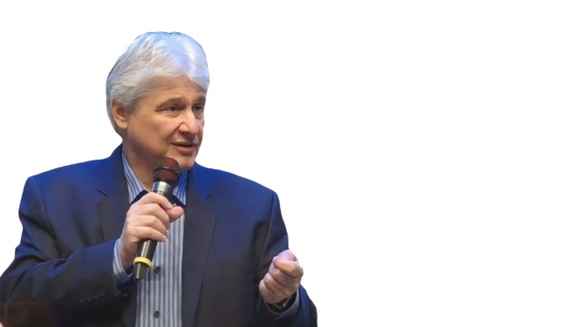
“Jesus cobrou o jejum rigoroso e sério. Em razão do quebrantamento da carne e mortificação dos seus apetites, há uma maior manifestação do poder de Deus. Quando um homem jejua, ele está, entre outras coisas, dizendo que a comunhão com Deus tem mais sabor do que os outros alimentos. No jejum específico para a confrontação com castas malignas precisamos ter em mente o fato de que o poder não está no jejum, mas na motivação espiritual que nos leva ao quebrantamento diante de Deus. É Deus quem é a fonte doadora de todo poder e virtude de que necessitamos para vencer” (Paschoal Piragine Júnior).

Slide 12
“O jejum pode trazer avanços no reino espiritual que não são atingidos de outra maneira” (Richard J. Foster)
PRÓXIMO ESTUDO:
11)A IMPORTÂNCIA DA BÍBLIA NA BATALHA ESPIRITUAL

